Slide 1







MÔN : TẬP ĐỌC
NHIỆT LIỆT CHÀO MỪNG QUÝ THẦY CÔ VỀ DỰ GIỜ
LỚP: 5
Bài: Tà áo dài Việt Nam
Giáo viên: Đỗ Thị Tâm

Slide 2
Khởi động
Đọc bài: Con gái
+ Những chi tiết nào trong bài cho thấy ở làng quê Mơ vẫn còn tư tưởng xem thường con gái?
Câu nói của dì Hạnh khi mẹ sinh em gái: “Lại một con vịt trời nữa.” Cả bố và mẹ đều buồn buồn.

Slide 3
+ Những chi tiết nào cho thấy Mơ không thua gì các bạn nam?
Ở lớp Mơ luôn là học sinh giỏi. Đi học về Mơ tưới rau, chẻ củi, nấu cơm giúp mẹ . Bố đi công tác, mẹ mới sinh em bé. Mơ là hết mọi việc giúp mẹ. Mơ dũng cảm lao xuống ngòi nước cứu Hoan

Slide 4
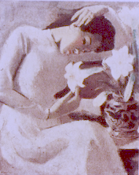
Đây là bức tranh Thiếu nữ bên hoa huệ của họa sĩ Tô Ngọc Vân. Nổi bật trong tranh hình dáng một thiếu nữ mặc áo dài trắng ngồi bên bình hoa huệ.

Slide 5
Em hãy quan sát hình minh họa và mô tả những gì em nhìn thấy?

Slide 6
Khám phá

Slide 7
Luyện đọc
Bài văn có thể chia làm 4 đoạn:
- Đoạn 1: Từ đầu đến….hồ thủy.
- Đoạn 2: Tiếp đến……vạt phải.
- Đoạn 3: Tiếp đến….trẻ trung.
- Đoạn 4: Phần còn lại.

Slide 8
Luyện đọc từ:
- thẫm màu, Vàng mỡ gà
phong cách, cổ truyền, lấp ló, bỏ buông…

Slide 9
Luyện đọc câu:
- Phụ nữ Việt Nam xưa hay mặc….xanh hồ thủy

Slide 10
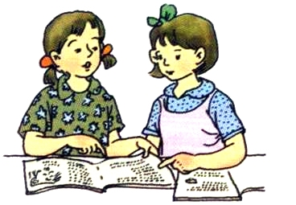
Đọc nối tiếp đoạn trong nhóm đôi (1 bạn đọc đoạn bạn kia nghe và sửa lỗi cho bạn nếu bạn mắc lỗi)

Slide 11
* Áo cánh:
Là áo ngắn, cổ đứng hoặc cổ viền thường có hai túi ở hai vạt trước và xẻ ở hai bên sườn
* Tế nhị:
Là ý nói nhã nhặn, lịch sự
* Phong cách:
Là kiểu (lối) sống tạo ra nét riêng của một người hoặc một nhóm người.
* Xanh hồ thủy:
Là xanh như màu nước hồ ( xanh nhạt).

Slide 12

xanh hồ thủy

Slide 13
Các em xem một số hình ảnh thật là duyên dáng và mềm mại của người phụ nữ Việt Nam trong tà áo dài .

Slide 14
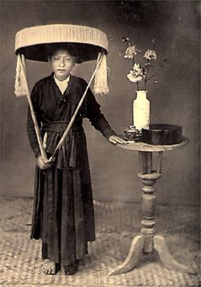
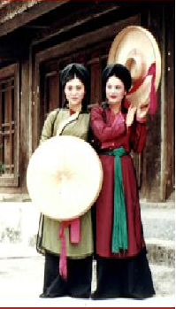
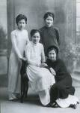

Slide 15
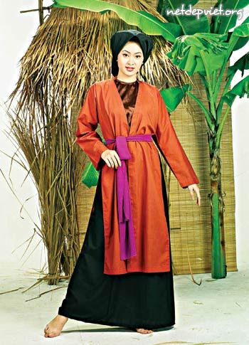
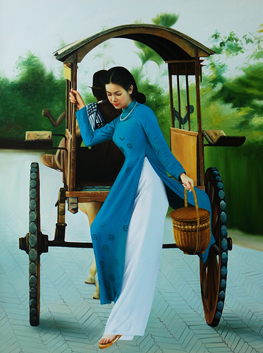
áo dài tân thời
áo dài cổ truyền

Slide 16
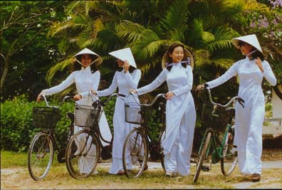


Slide 17
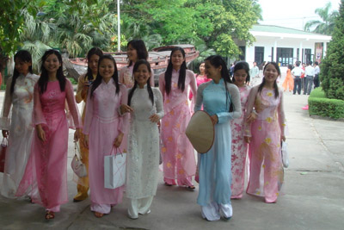
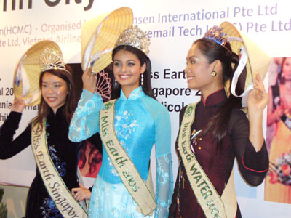

Slide 18
Tìm hiểu bài:
1) Chiếc áo dài có vai trò như thế nào trong trang phục phụ nữ xưa?
Phụ nữ Việt Nam xưa hay mặc áo dài thẫm màu, phủ ra bên ngoài những lớp cánh nhiều màu bên trong. Trang phục như vậy làm cho người phụ nữ trở nên tế nhị, kín đáo.

Slide 19
2) Chiếc áo dài tân thời có khác gì so với chiếc áo dài cổ truyền?

Slide 20
Áo dài cổ truyền có hai loại áo: Áo tứ thân và áo năm thân. Áo tứ thân được may từ bốn mảnh vải, hai mảnh sau ghép liền giữa sống lưng, đằng trước có hai vạt áo, không có khuy khi mặc bỏ buông hoặc buộc thắt vào nhau.
Áo năm thân may như áo tứ thân, nhưng vạt trước bên trái may ghép từ hai thân vải nên rộng gấp đôi vạt áo. Áo dài tân thời chỉ gồm hai thân vải phía trước và phía sau.

Slide 21
3) Vì sao áo dài được coi là biểu tượng cho y phục truyền thống của Việt Nam?
Vì tà áo dài thể hiện phong cách vừa tế nhị, vừa kín đáo và lại làm cho người mặc them mềm mại, thanh thoát hơn.

Slide 22
4) Em có cảm nhận gì về vẻ đẹp của phụ nữ trong tà áo dài?
Em cảm thấy khi mặc áo dài, phụ nữ trở nên duyên dáng, dịu dàng hơn/ Chếc áo dài làm cho phụ nữ Việt Nam trông thướt tha, duyên dáng….

Slide 23
4) Em hãy nêu nội dung của bài tà áo dài Việt Nam.
Nội dung
Chiếc áo dài Việt Nam thể hiện vẻ đẹp dịu dàng của người phụ nữ và truyền thống của dân tộc Việt Nam.

Slide 24
Thực hành luyện tập
Luyện đọc diễn cảm
* Luyện đọc đoạn 1

Slide 25
*Đoạn 1: Phụ nữ Việt Nam xưa hay mặc áo lối mớ ba, mớ bảy, tứa là mặc nhiều áo cánh lồng vào nhau. Tuy nhiên, với phong cách tế nhị kín đáo, người phụ nữ Việt thường mặc chiếc áo dài thẫm màu bên ngoài, lấp ló bên trong mới là các lớp áo cánh nhiều màu ( vàng mỡ gà, vàng chanh, hồng cánh sen, hồng đào, xanh hồ thủy…)

Slide 26
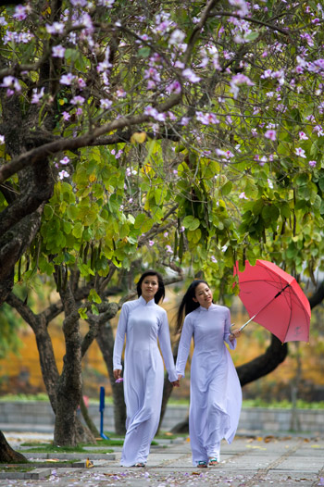
Em có cảm nhận gì về vẻ đẹp của người phụ nữ trong tà áo dài?
Phụ nữ Việt Nam mặc áo dài trông thướt tha, duyên
dáng hơn.

Slide 27
Nội dung chính:
Chiếc áo dài Việt Nam thể hiện vẻ đẹp dịu dàng của người phụ nữ và truyền thống của dân tộc Việt Nam .

